Slide 1
PÜNKÖSD:
MILYEN VOLT AZ ELSŐ GYÜLEKEZET?
Kedves Szülők!
Kérjük, hogy segítsenek a gyermeküknek a hittanóra tananyagának az elsajátításában!
A digitális hittanórán szükség
lesz az alábbiakra:
üres lap vagy füzet,
íróeszköz,
internetkapcsolat,
zenehallgatáshoz hangszóró vagy fejhallgató.
Kérem, hogy indítsák el a diavetítést!
Az animációkat csak így tudják látni!
DIGITÁLIS
HITTANÓRA
Javaslat: A PPT fájlok megjelenítéséhez használják a WPS Office ingyenes verzióját (Letölthető innen: WPS Office letöltések ). Az alkalmazás elérhető Windows-os és Android-os platformokra is!

Slide 2


Áldás, békesség!
Kezdd a digitális hittanórát
az óra eleji imádsággal!

Slide 3
Figyeld meg, a következő dián, hogy mi minden mozog!

Slide 5
felhő
szélmalom
A szél bodorítja a felhőket.
hullám
A szél forgatja a malom kerekét.
A szél fodrozza a hullámokat.

Slide 6
De ki mozgatja meg az emberek lelkét?
Erről szól a mai történet!

Slide 7
JÉZUS FELTÁMADÁSA UTÁN
50 NAPPAL
Mi történt?
Kattints ide, és nézd meg!

Slide 8
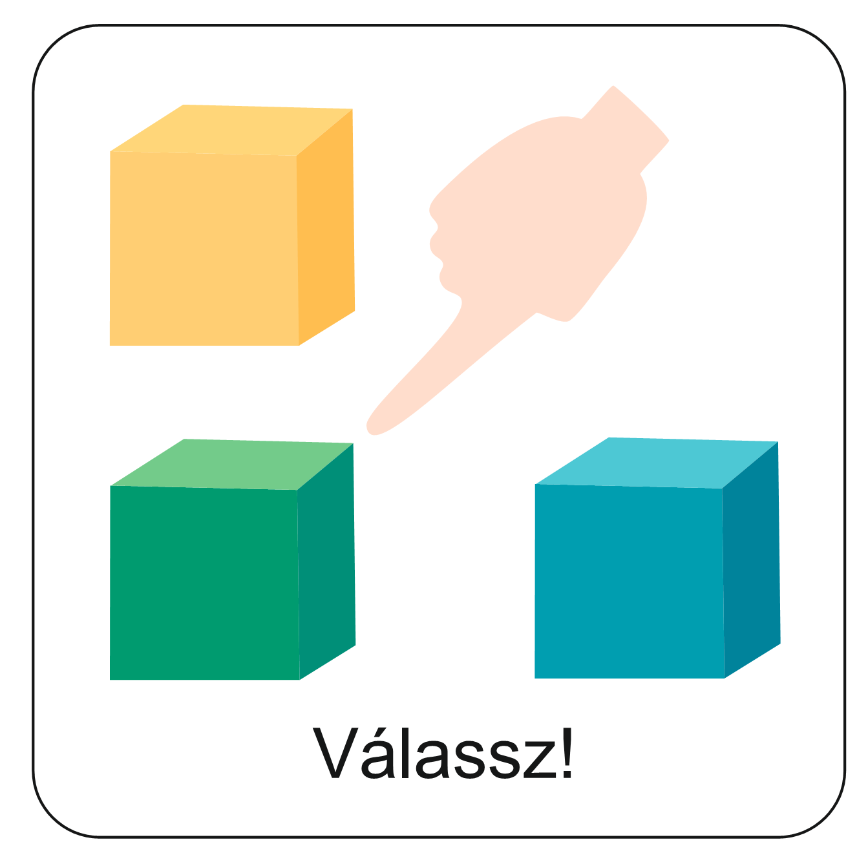
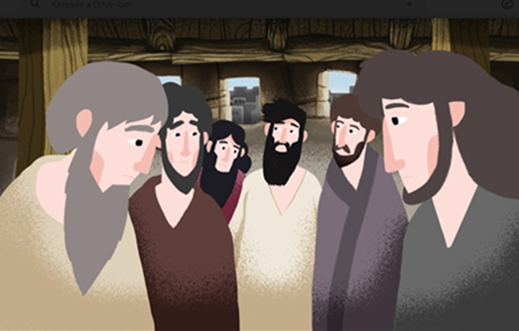
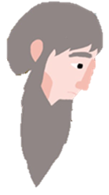
A tanítványok szomorúak voltak, hogy Jézus már nincs velük. De eszükbe jutott, hogy mit ígért nekik mennybemenetele előtt.
Mit ígért? Kattints a helyes válaszra!
Prófétákat fog küldeni maga helyett.
Sajnos nem találtad el!
Eljön Jézus helyett a Szentlélek.
Ez a helyes válasz!
Sajnos nem találtad el!
Angyalokat küld majd maga helyett.

Slide 9
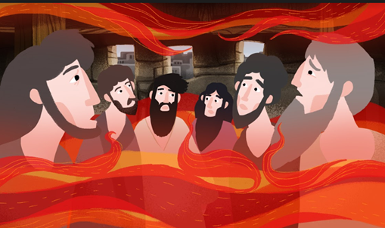
Milyen csodálatos esemény történt az aratás ünnepén, amikor Jeruzsálemben voltak a tanítványok?
Kattints a helyes válaszokra! Több jó válasz van.
Pünkösdkor megteltek a tanítványok Szentlélekkel.
Ez a válasz is helyes!
Szélrohamhoz hasonló zúgás támadt az égből.
Ez a válasz is helyes!
Lángnyelvek jelentek meg.
Ez a válasz is helyes!

Slide 10
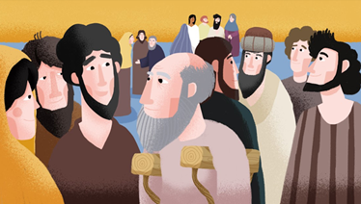
Mi történt miután Péter Jézusról tanította az embereket?
Kattints a helyes válaszra!
Megértették, hogy Jézus őket is szereti, értük is meghalt és feltámadt.
Ez a helyes válasz!
Nem foglalkoztak azzal, amit Péter mondott.
Sajnos nem találtad el!
Nem hitték el, amit Péter mondott.
Sajnos nem találtad el!

Slide 11
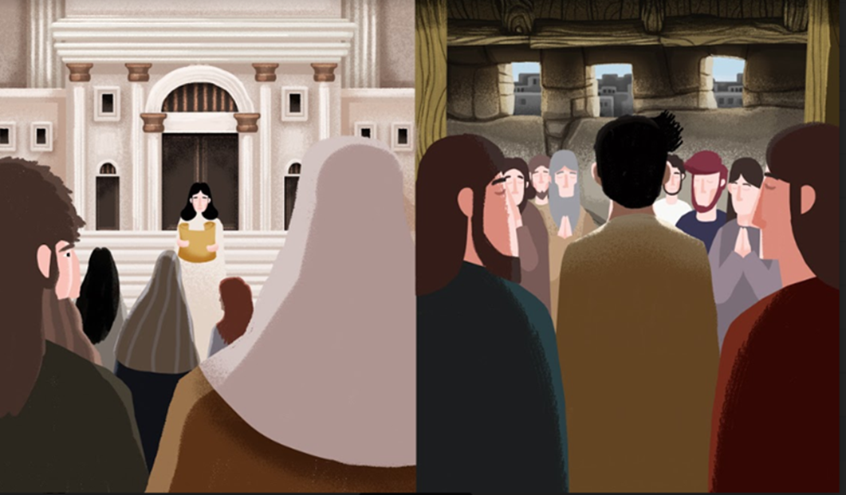
Mit tettek az emberek, miután a szívükbe fogadták Jézust, és megkeresztelkedtek?
Kattints a helyes válaszokra! Több helyes válasz van!
Minden nap együtt voltak a templomban. Együtt imádkoztak, együtt ettek.
Ez a válasz is helyes!
Együtt segítettek azoknak, akiknek szüksége volt rá..
Ez a válasz is helyes!
Olyanok voltak együtt, mint egy nagy család..
Ez a válasz is helyes!

Slide 12

JEGYEZD MEG!
A

Slide 13

Tudod-e?
Egyházunkat
Magyarországi Református Egyháznak
hívják.
JEGYEZD MEG!

Slide 14
„Mindazok pedig,
akik hittek,
együtt
voltak…”
Apostolok cselekedetei 2,44

Slide 15



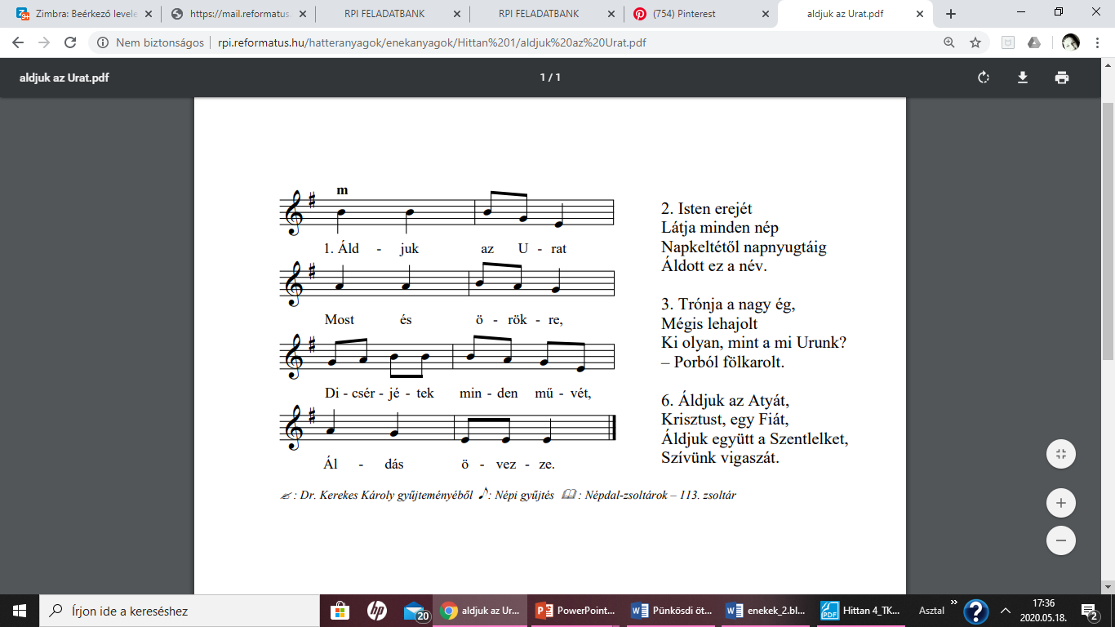

Kattints a hangszóróra és
hallgasd meg az éneket!
Hogyan nevezi az ének a Szentlelket?
Kattints ide
a válaszért!
A z utolsó versszak
szívünk vigaszának nevezi a
Szentlelket.

Slide 16
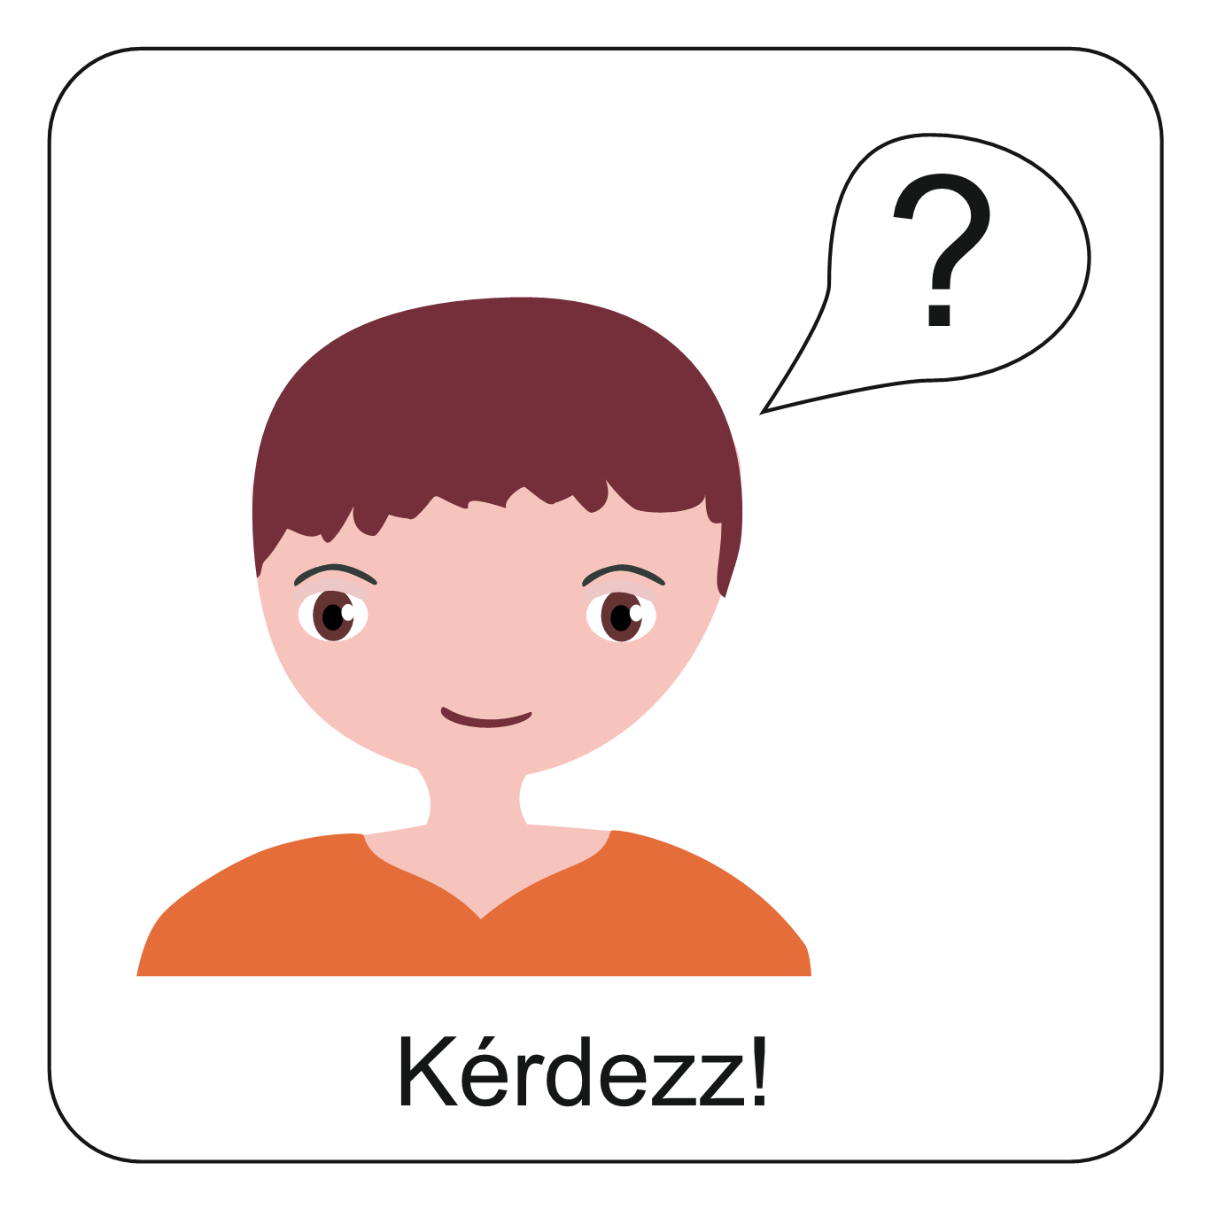
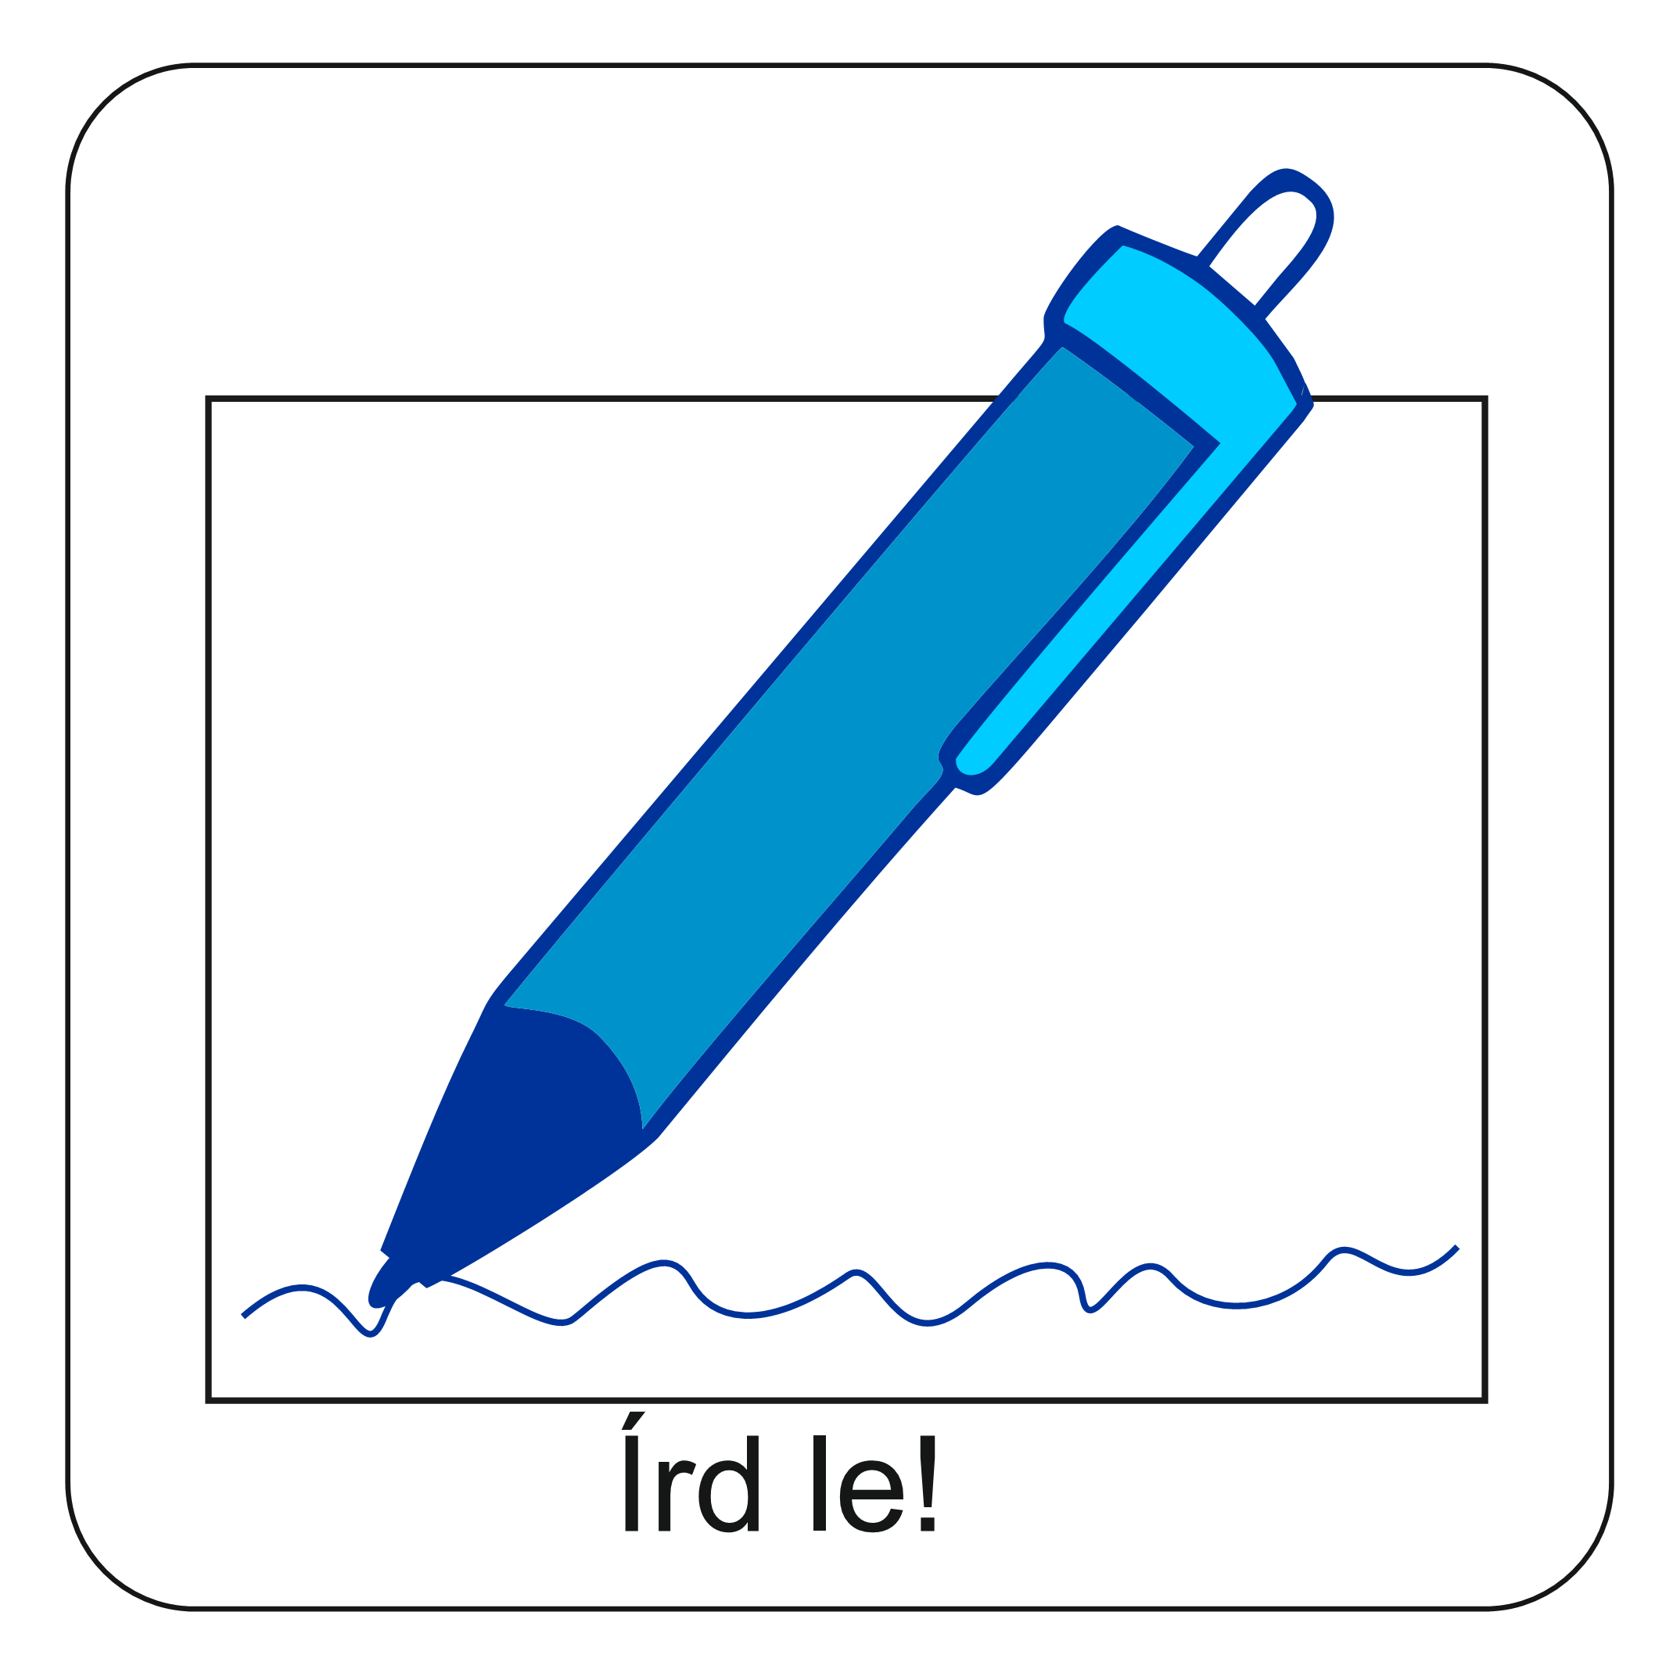
Szerinted a Te
lelkedet hogyan tudja megmozgatni
a Szentlélek?
Írd le a választ egy lapra, és
küldd el
a Hittanoktatódnak!

Slide 17
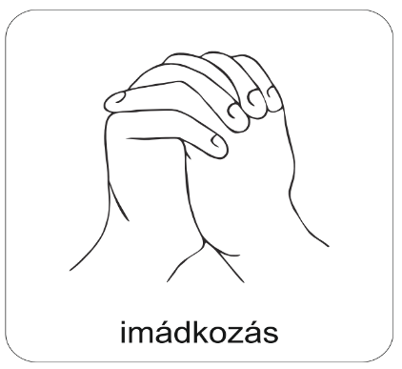
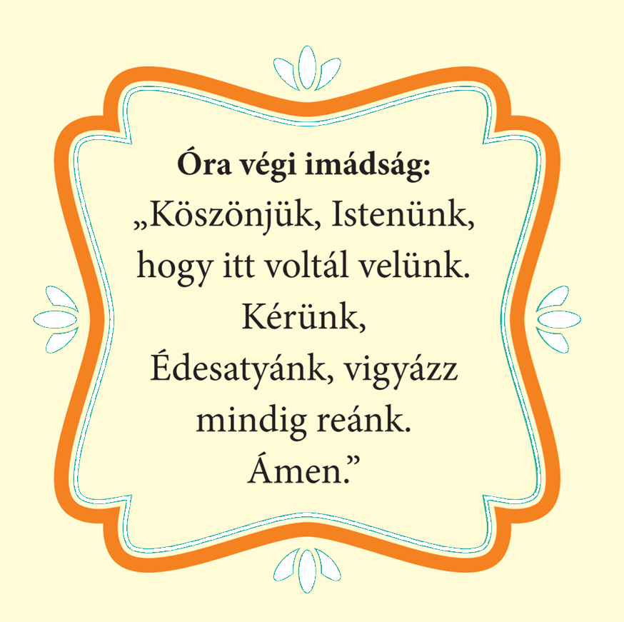
A digitális hittanóra végén így imádkozz!
Kedves Hittanos!
Várunk a következő digitális hittanórára!

Slide 18
Áldás, békesség!
„Jóságod és szereteted kísér életem minden napján.” (Zsoltárok 23,4)
Kedves Szülők!
Köszönjük a segítségüket!
Isten áldását kívánjuk ezzel az Igével!

